Slide 1
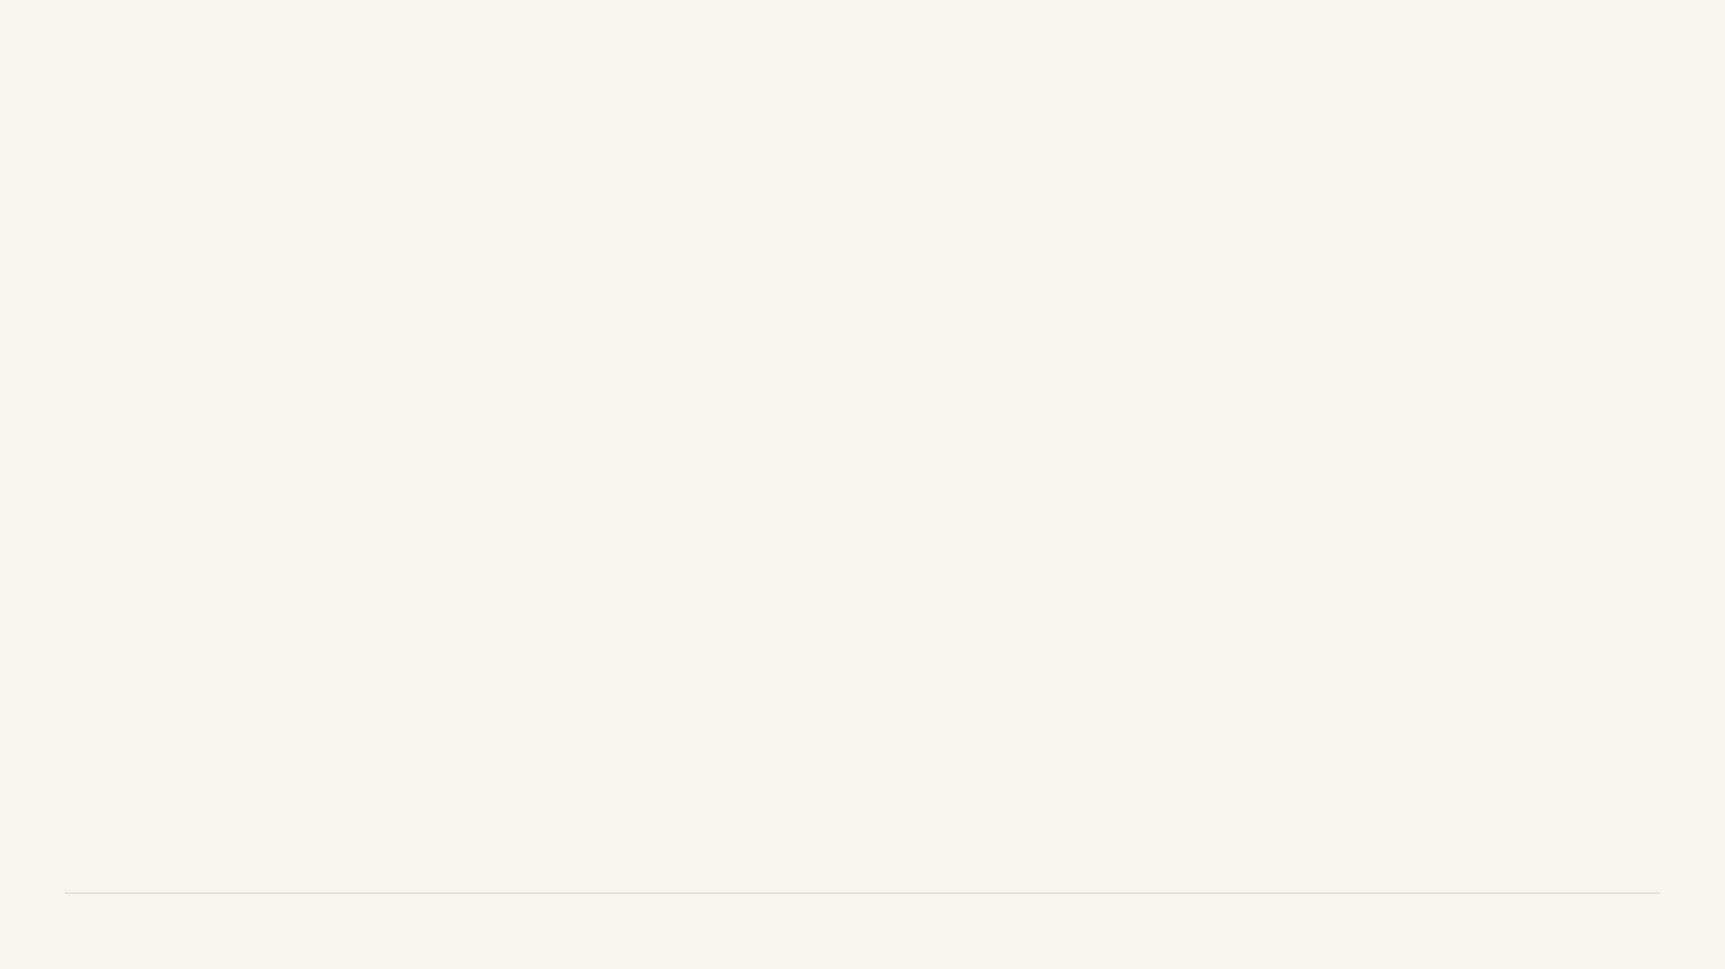
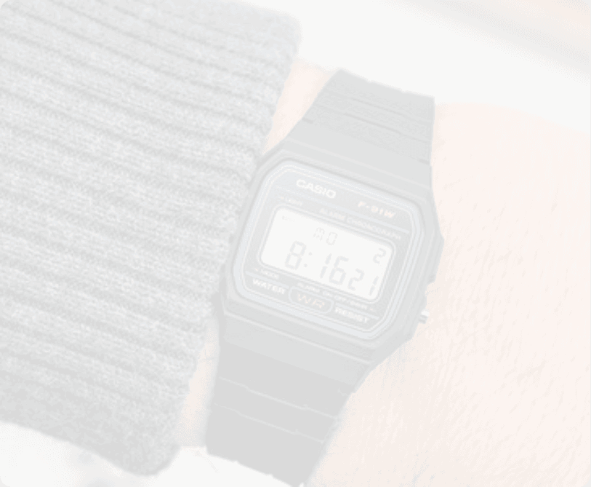
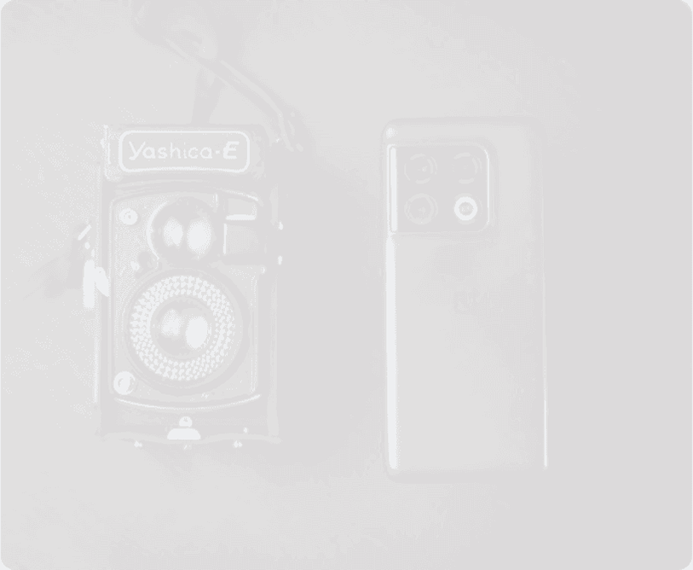
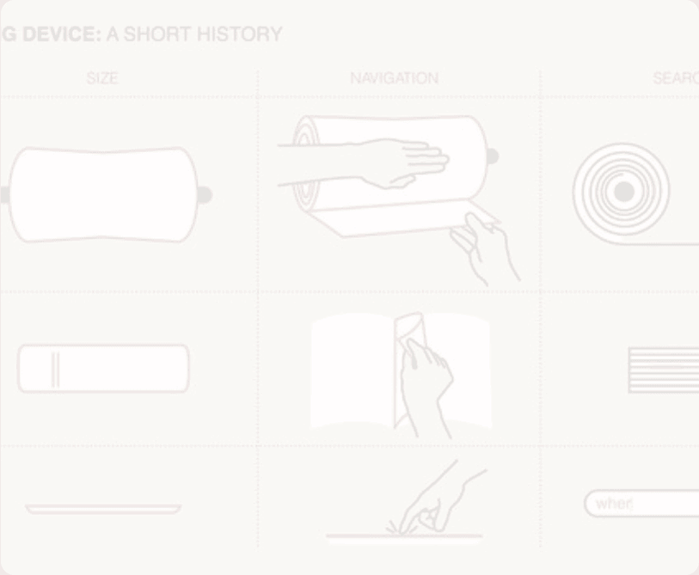
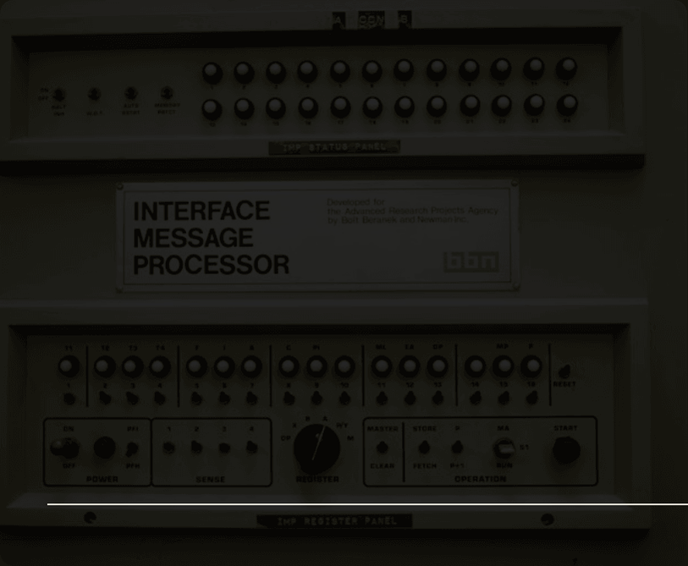
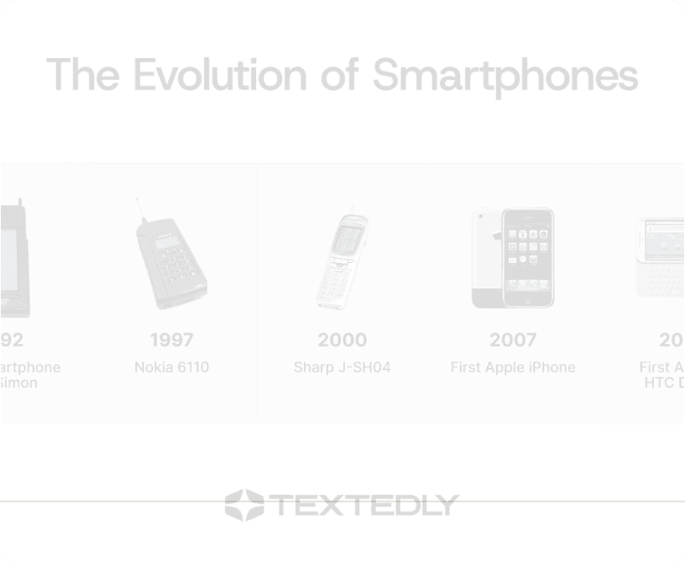
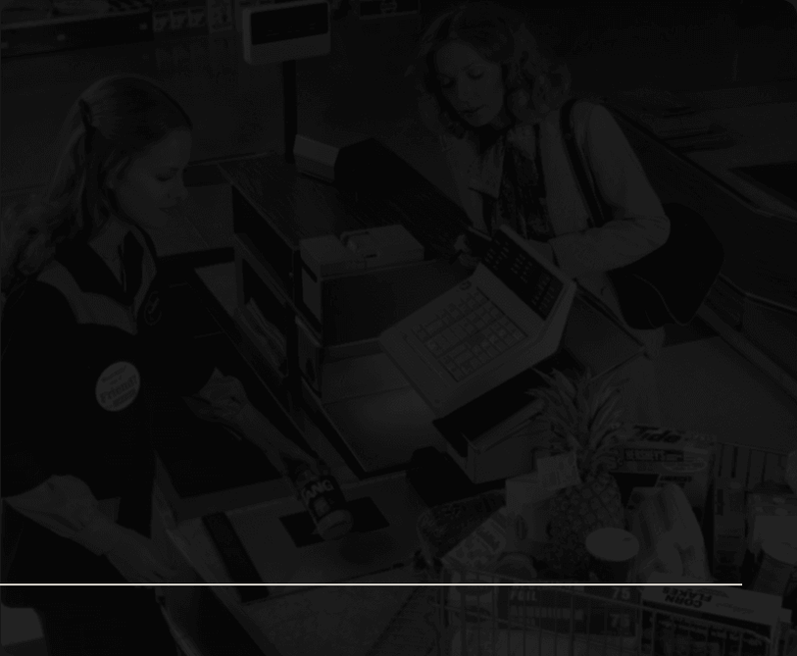
أشياء غيّرت العالم
دون أن ننتبه
استكشاف للابتكارات البسيطة التي صاغت حياتنا المعاصرة
من المألوف إلى المؤثر
1
Notes:
أهلاً بكم في هذا العرض التقديمي بعنوان "أشياء غيّرت العالم دون أن ننتبه". اليوم سنستعرض أدوات بسيطة نستخدمها يومياً، لكنها تحمل قصصاً عظيمة خلفها.

Slide 2
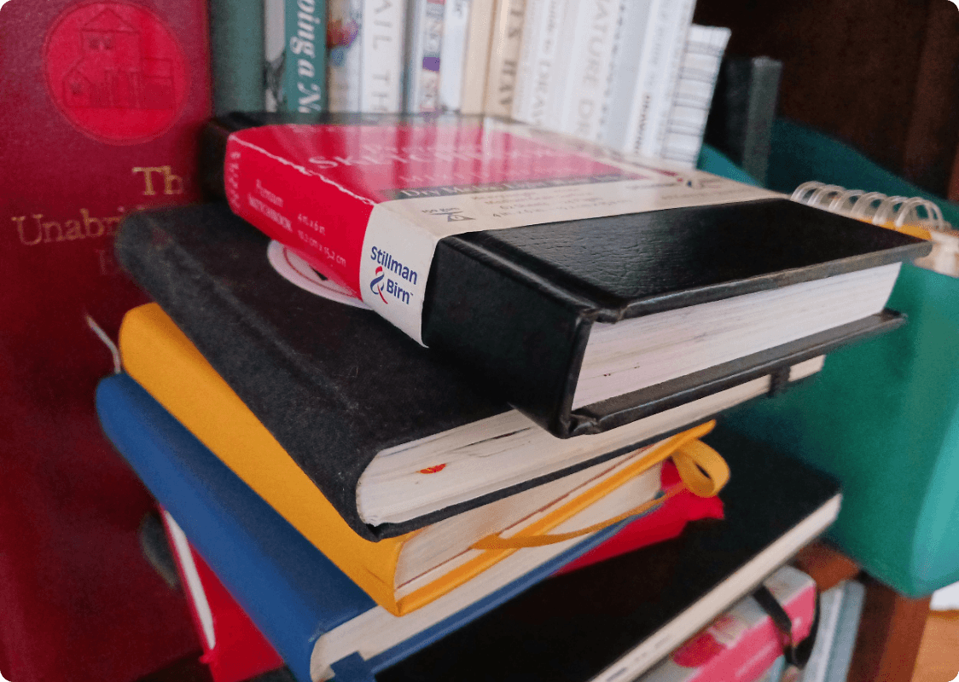
قبل أن تصبح الأشياء عادية
هل فكرت يوماً كيف كانت حياتنا قبل الأشياء التي نستخدمها كل يوم؟
خلف كل أداة بسيطة في يدك اليوم، رحلة من الابتكار غيّرت مسار البشرية للأبد.
من المألوف إلى المؤثر
2
Notes:
قبل أن نبدأ، اسأل نفسك: كيف كانت حياتنا قبل هذه التكنولوجيا؟ الأشياء التي نعتبرها اليوم "عادية" كانت يوماً ما أحلاماً مستحيلة.

Slide 3
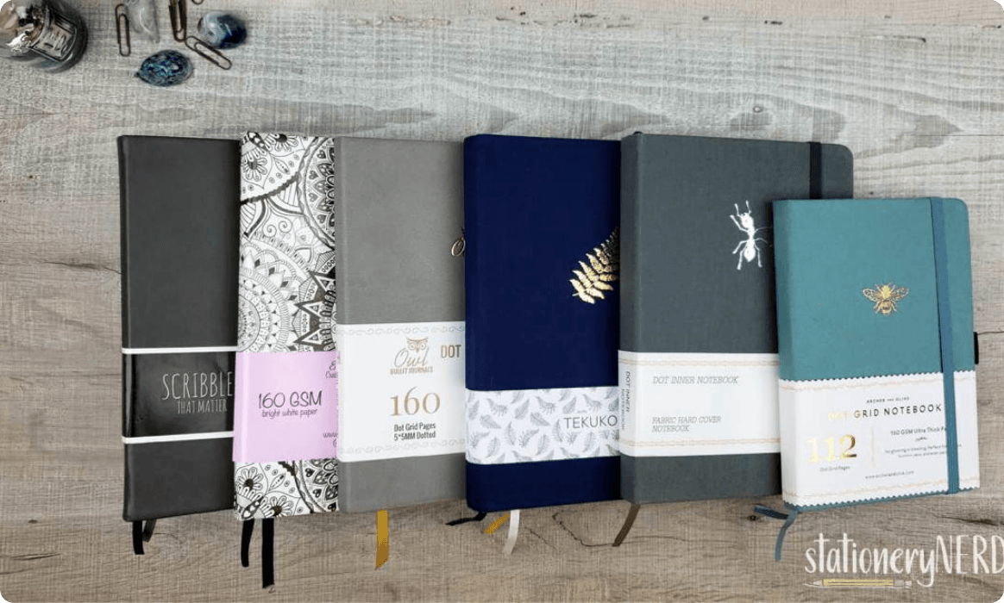
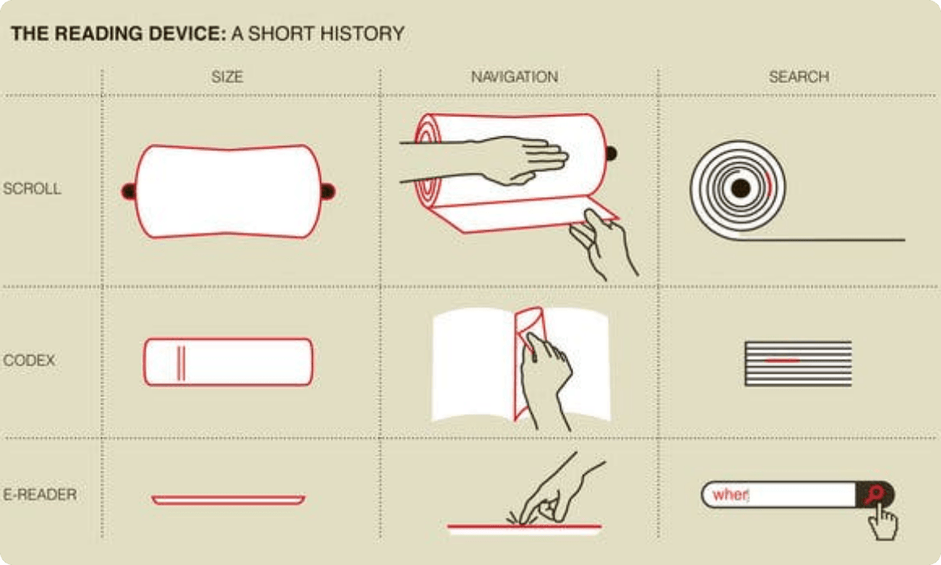
الورق — ذاكرة العالم
حديثاً: الورق الرقمي والمطبوع
قديماً: المخطوطات
حقيقة مذهلة: يُنسب اختراع الورق إلى "تساي لون" في الصين عام 105 ميلادي، لكن العرب هم من طوروا صناعته ونقلوه إلى أوروبا عبر الأندلس، مما أطلق شرارة النهضة العلمية.
من المألوف إلى المؤثر
3
Notes:
الورق هو الحامل الأول للمعرفة. لولا الورق، لضاعت حضارات كاملة. تذكروا أن العرب هم من طوروا هذه الصناعة وجعلوها متاحة للعالم أجمع.

Slide 4
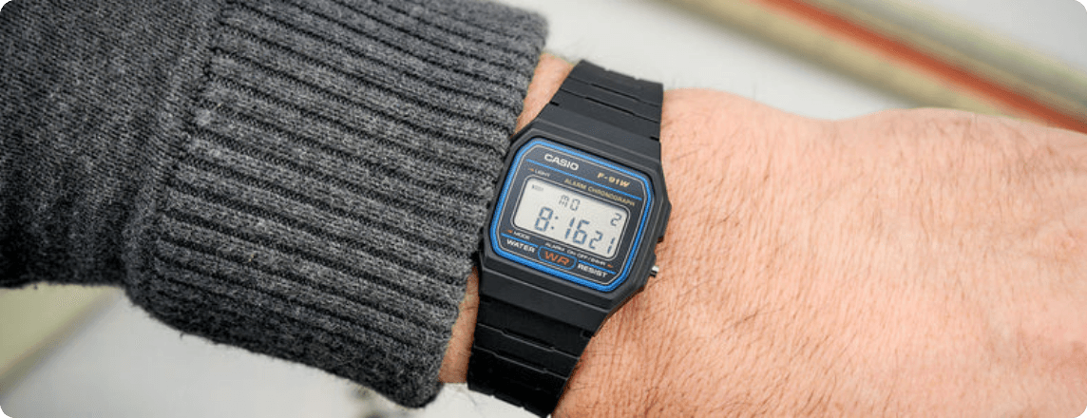
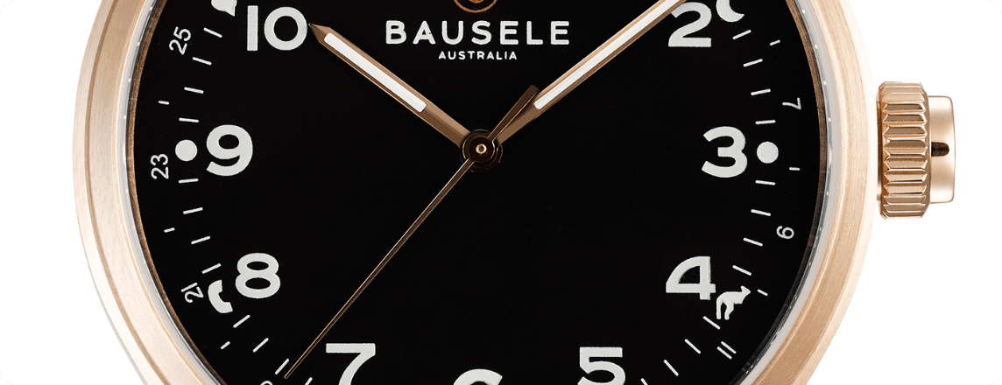
الساعة — اختراع الإيقاع
قبل اختراع الساعة الموحدة، كان لكل مدينة وقتها الخاص بناءً على حركة الشمس. الساعة حوّلت الوقت من ظاهرة طبيعية إلى نظام عالمي دقيق ينظم العمل والمواصلات.
الساعات الميكانيكية
الساعات الذكية
هل تعلم؟ الهواتف الذكية اليوم لا تعتمد على ساعاتها الداخلية فقط، بل ترتبط بساعات ذرية عالمية تبلغ دقتها فقدان ثانية واحدة كل 100 مليون سنة!
من المألوف إلى المؤثر
4
Notes:
الساعة ليست مجرد آلة لمعرفة الوقت، بل هي أداة لتنظيم الإيقاع البشري. اليوم، هواتفنا ترتبط بدقة مذهلة بساعات ذرية عالمية.

Slide 5

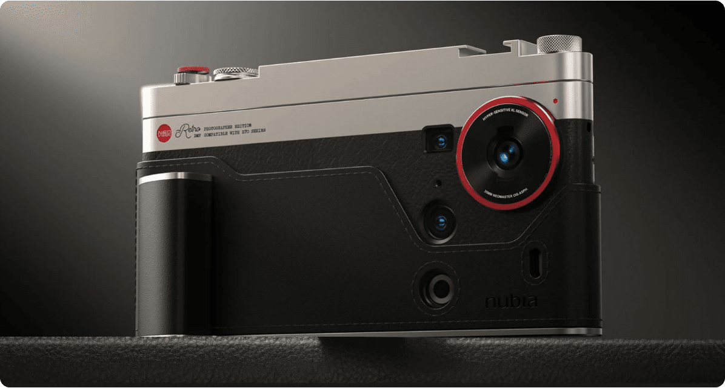
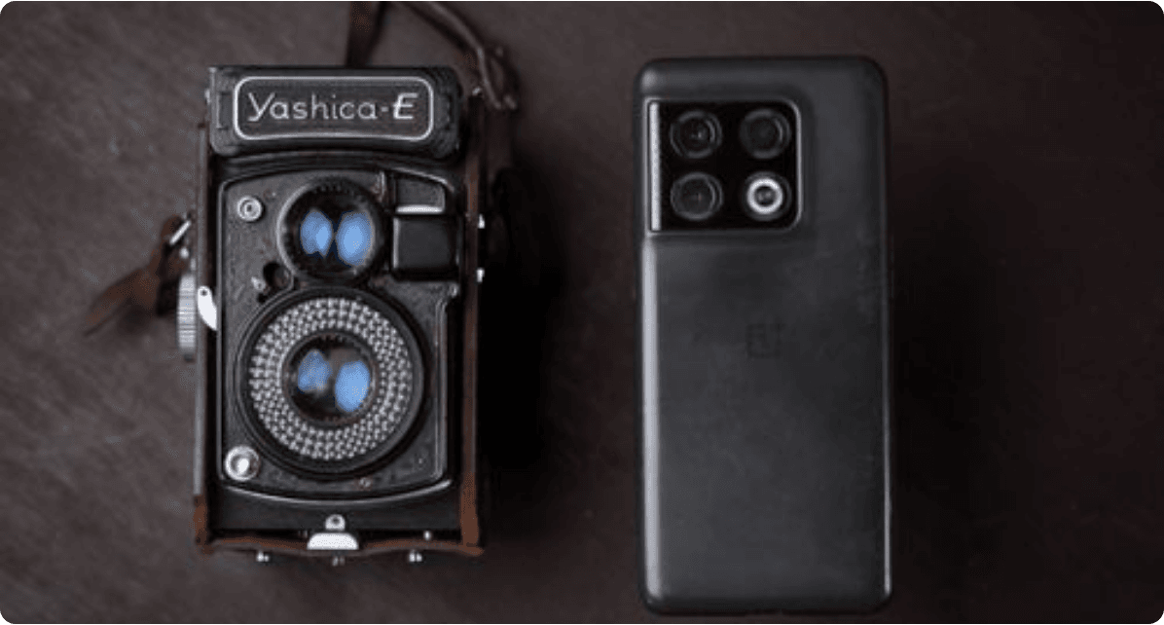
الكاميرا — لحظة لا تضيع
الحاضر: عدسة الهاتف الذكي
الماضي: كاميرا الفيلم
حقيقة مدهشة: يُقدّر أن البشر يلتقطون اليوم أكثر من 5 مليار صورة يومياً! في الماضي، كان التقاط صورة واحدة يتطلب الجلوس ثابتاً لعدة دقائق وانتظار أيام لتحميض الفيلم.
من المألوف إلى المؤثر
5
Notes:
انتقلنا من صور تحتاج لأيام من التحميض، إلى 5 مليارات صورة يومياً. الكاميرا جعلت ذكرياتنا خالدة ومتاحة في أي لحظة.

Slide 6
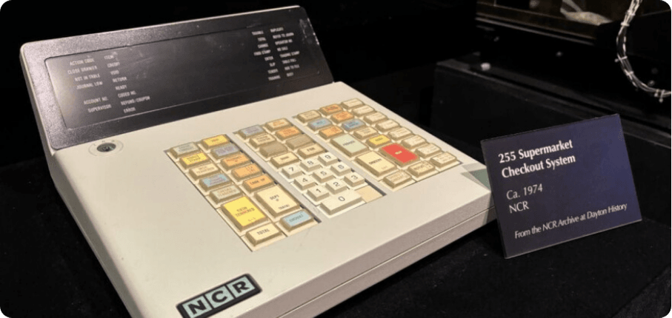
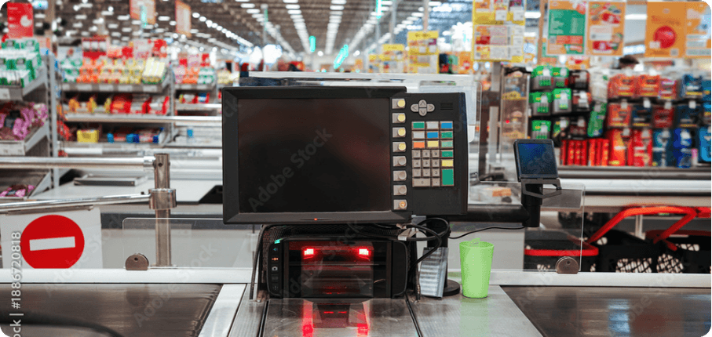
الباركود — خطوط تفهمها الآلة
بدأت الفكرة برسم خطوط في رمال الشاطئ، وانتهت بتنظيم حركة التجارة العالمية. الباركود قلّل وقت الانتظار في المتاجر وجعل إدارة المخازن الضخمة أمراً ممكناً بلمسة زر.
أول ماسح باركود (1974)
حقيقة غير متوقعة: أول منتج تم مسحه بواسطة الباركود في التاريخ كان عبوة من علكة "ريغليز" (Wrigley's) في عام 1974 بولاية أوهايو الأمريكية.
نقاط البيع الحديثة
من المألوف إلى المؤثر
6
Notes:
الباركود هو اللغة التي تتحدث بها السلع مع الآلات. فكرة بسيطة بدأت على رمل الشاطئ، وهي اليوم تدير اقتصاد العالم. أول منتج كان علكة!

Slide 7
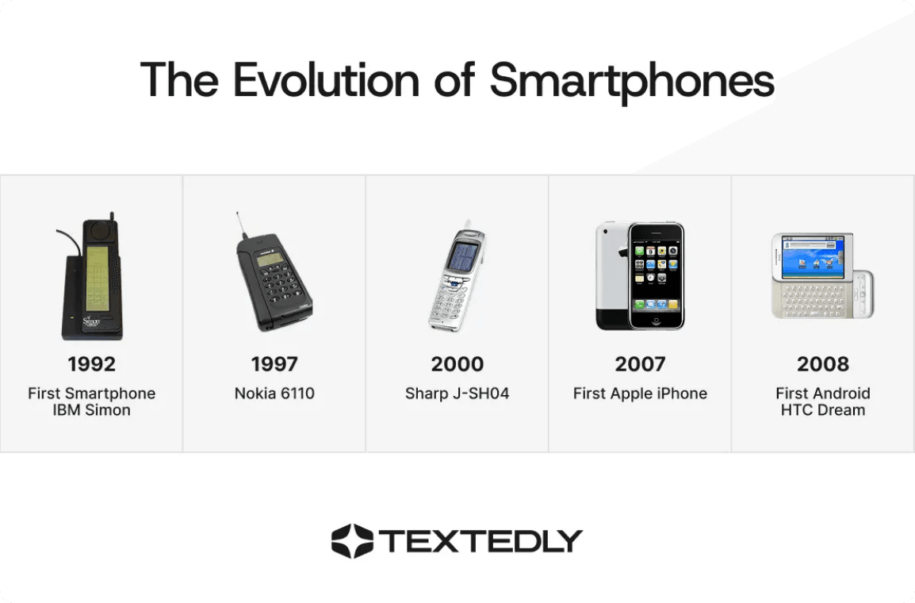
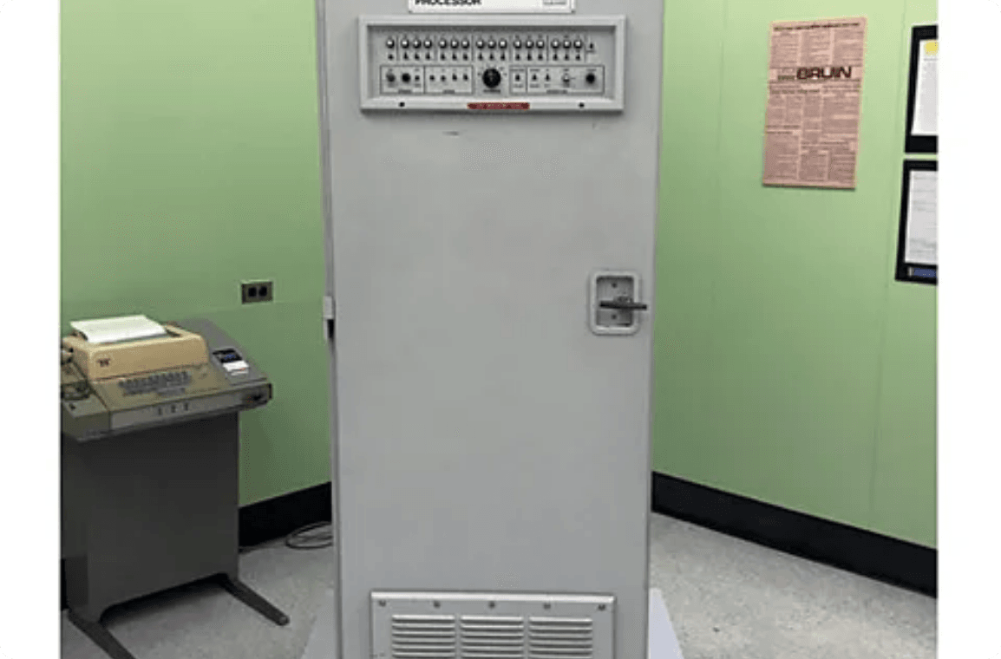
الإنترنت — شبكة تتسع للجميع
اليوم: الويب العالمي في كل مكان
البداية: أجهزة الـ IMP العملاقة (1969)
البداية كانت "خطأ": أول رسالة أُرسلت عبر الإنترنت كانت كلمة "LOGIN"، لكن النظام تعطل بعد إرسال أول حرفين فقط، لتكون "LO" هي أول صرخة للإنترنت في العالم.
من المألوف إلى المؤثر
7
Notes:
الإنترنت بدأ برسالة قصيرة متعثرة "LO"، واليوم هو العصب الذي يربط مليارات البشر حول الكوكب.

Slide 8
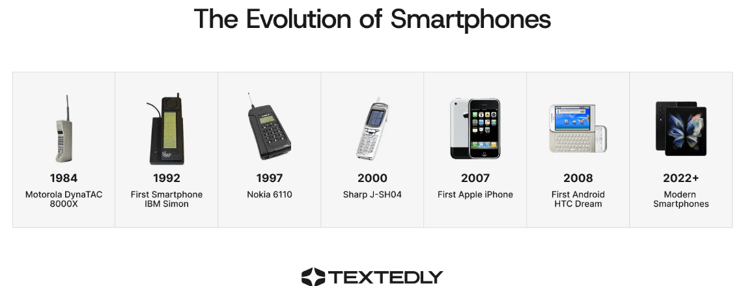
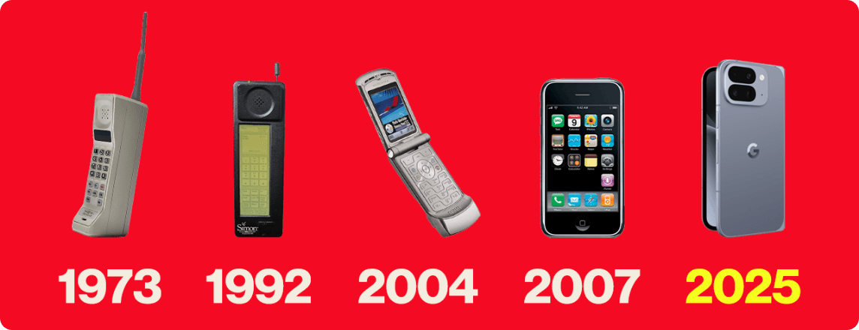
الهاتف الذكي — صندوق الأدوات الجديد
لم يعد مجرد وسيلة للاتصال؛ الهاتف الذكي هو اليوم كاميرا، ساعة، خريطة، متجر، ومكتبة في جيبك. لقد اختزل عشرات الأدوات الفيزيائية في شاشة واحدة.
حقيقة غير معروفة: أول هاتف ذكي في التاريخ لم يكن الآيفون، بل كان جهاز "IBM Simon" الذي طُرح في عام 1994، وكان يمتلك شاشة تعمل باللمس وتطبيقات بسيطة!
من المألوف إلى المؤثر
8
Notes:
الهاتف الذكي هو السكين السويسري للقرن الحادي والعشرين. جمع كل أدواتنا في جهاز واحد. تذكروا أن IBM سيمون كان الرائد الحقيقي قبل 30 عاماً.

Slide 9

أحياناً أعظم التغييرات في العالم تبدأ بأشياء صغيرة نعتاد استخدامها حتى ننسى مدى أهميتها.
شكراً لمتابعتكم.. استمروا في الاستكشاف!
من المألوف إلى المؤثر
9
Notes:
في الختام، لا تستهينوا بالأشياء الصغيرة. خلف كل أداة قصة ابتكار تجعل حياتنا أجمل وأسهل. شكراً لكم.

